Slide 1
Die emotionale Entwicklung von Kindern alleinerziehender Väter
Dr. Christoph Paulus
FR 5.1 Erziehungswissenschaft

Slide 2
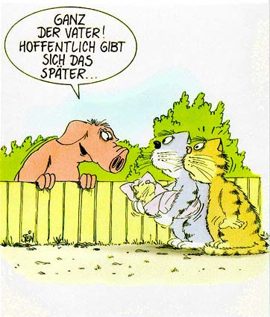

Slide 3
Begriffsklärung
Quelle: Statistisches Bundesamt Wiesbaden, Microzensus, 2000
Alleinerziehende: Ledige, verheiratet getrenntlebende, geschiedene und verwitwete Väter und Mütter, die mit ihren minder- oder volljährigen ledigen Kindern zusammenleben. Es ist unerheblich, ob außer dem alleinerziehenden Elternteil und den Kindern noch weitere Personen in dem Haushalt leben (z.B. der Partner in einer nichtehelichen Lebensgemeinschaft).
Aus aufbereitungstechnischen Gründen werden zu den Alleinerziehenden auch Elternteile mit ausschließlich erwachsenen Kindern gezählt. Die entsprechenden Tabellen enthalten jedoch zum Teil eine Untergliederung nach dem Alter der Kinder, so dass dort ein altersspezifisches Einengung möglich ist.
Alleinstehende: Verheiratet getrennt lebende, geschiedene und verwitwete Personen, die nicht mit ihren minder- oder volljährigen ledigen Kindern zusammenleben. Es ist unerheblich, ob außer dem Alleinstehenden noch weitere Personen in dem Haushalt leben (z.B. der Partner in einer nichtehelichen Lebensgemeinschaft oder die Eltern).
Kinder: Ledige Personen, die mit ihren Eltern oder einem Elternteil, z.B. der geschiedenen Mutter, in einem Haushalt bzw. einer Familie zusammenleben. Eine Altersbegrenzung für die Zählung als Kind besteht nicht. Als Kinder gelten auch ledige Stief-, Adoptiv- oder Pflegekinder, sofern die zuvor genannten Voraussetzungen vorliegen.

Slide 4
Bevölkerungsstatistische Daten
Von 100% ledigen Kindern leben ...
Angaben in Prozent

Slide 5
Bevölkerungsstatistische Daten
Von 100% ledigen Kindern leben ...
Angaben in Prozent

Slide 6
Saarländische Daten
%
ae FRAUEN (Saar) ...
15,98
... Mit 1 Kind
74,07
... Mit 2 Kindern
22,22
... mit mehr als 2 Kindern
3,71
%
ae VÄTER (Saar)
4,73
... Mit 1 Kind
75,00
... Mit 2 Kindern
12,50
... mit mehr als 2 Kindern
12,50
Stand: 1997

Slide 7
Alter der saarländischen Kinder

Slide 8
ALS
Grundlegende Annahmen der Aussagen-Liste zum Selbstwertgefühl für Kinder und Jugendliche (ALS)
Die Selbstbewertung geschieht im betreffenden Alterszeitraum primär über Verhaltensvergleiche mit relevanten anderen Personen wie Eltern, Geschwister, Freunde, Spielkameraden, Lehrer oder Mitschüler. Eine positive Selbstbewertung setzt positive Ergebnisse im "direkten Vergleich" mit diesen Personen voraus. Dabei ist die Annahme, welches Bild diese Personen von einem selbst haben, ein entscheidender Hinweis auf das eigene Selbstkonzept. Weiterhin geschieht die Selbstbewertung auch über den Vergleich zwischen Ideal- und Realbild. Ein positives Selbstwertgefühl resultiert dann auch entsprechenden Gefühlen wie z.B. Wohlfühlen, Zufriedenheit oder Fröhlichkeit.

Slide 9
ALS-Beispiele
Beispielaussagen der ALS
In der Schule (Freizeit/Familie) fühle ich mich immer sehr wohl
In der Schule (Freizeit/Familie) bin ich ausgesprochen zufrieden mit mir
In der Schule (Freizeit/Familie) habe ich manchmal Angst, Fehler zu machen
Ab und zu glaube ich, dass ich in der Schule (Freizeit/Familie) zu kaum etwas gut bin

Slide 10
Stichprobe 10-16 Jahre
Messinstrument: Die Aussagen-Liste zum Selbstwertgefühl für Kinder und Jugendliche (ALS)
Dargestellt sind Standardwerte (Mittelwert = 100, Std.abw. = 10) der Kinder im Alter zwischen 10 und 16 Jahren;
Stichprobengröße: ae Väter(V): 16, ae Mütter(M): 5, Zwei-Eltern-Familie(EE): 26

Slide 11
Auswertung
Wegen teilweise fehlender Normalverteilung wurde eine Varianzanalyse für ordinale Variablen mit anschließenden Kontrasten berechnet.
Das allgemeine lineare Modell wurde mit folgenden Einstellungen gerechnet:
- Verfahren: fitting constants - Analysiert wird die Korrelationsmatrix - Die Streuungen sind Varianzen/Kovarianzen standardisierter Variablen - Es entstehen standardisierte Koeffizienten - Die Teststärke von F bzw. t wird mit alpha= 0.05 ermittelt

Slide 12
Ergebnisse ALS

Slide 13
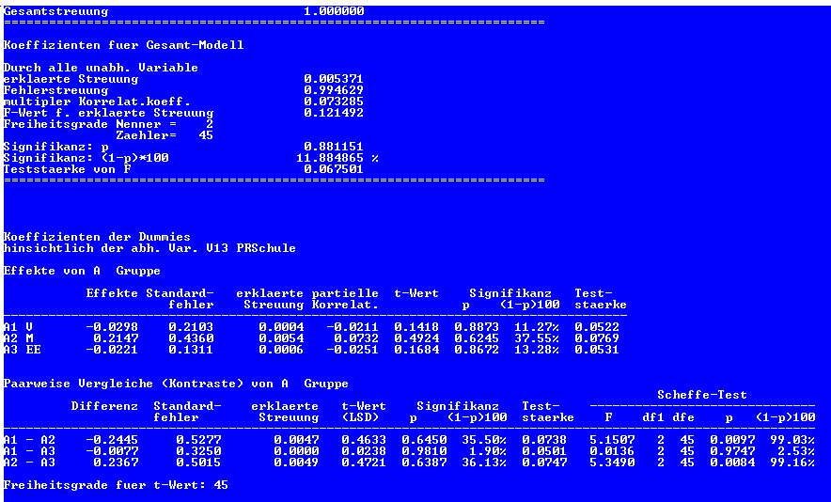
Teilgebiet „Schule“

Slide 14
Bewertung „Schule“
Statistisch gesehen fühlen sich die Kinder der ae Mütter in der Schule besser akzeptiert und zufrieden als dies die Kinder der anderen beiden Gruppen tun. Zwischen Kindern ae Väter und Zwei-Eltern-Familien besteht in dieser Hinsicht kein Unterschied. Generell unterscheiden sich alle von uns befragten Kinder nicht von ihren Altersgenossen im Bereich "Akzeptanz" in der Schule.
Ae Mütter
Zwei-Eltern-Familie
Ae Väter

Slide 15
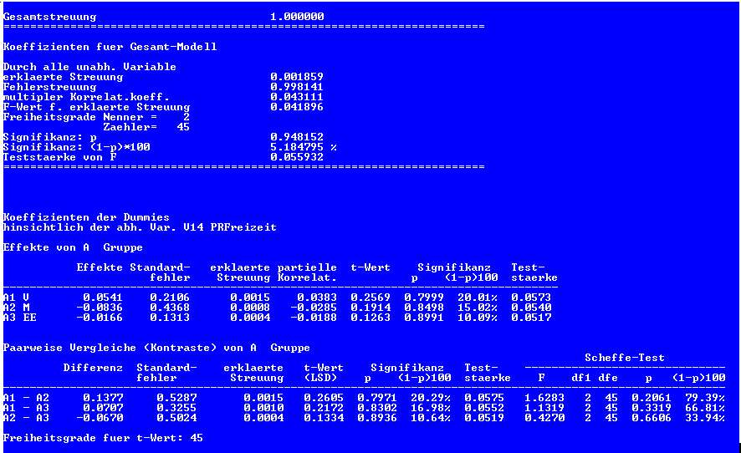
Teilgebiet „Freizeit“

Slide 16
Bewertung „Freizeit“
Statistisch gesehen besteht im Bereich Freizeit kein Unterschied zwischen den drei Personengruppen. Alle von uns befragten Kinder unterscheiden sich nicht von ihren Altersgenossen im Bereich "Freizeit".
Ae Mütter
Zwei-Eltern-Familie
Ae Väter

Slide 17
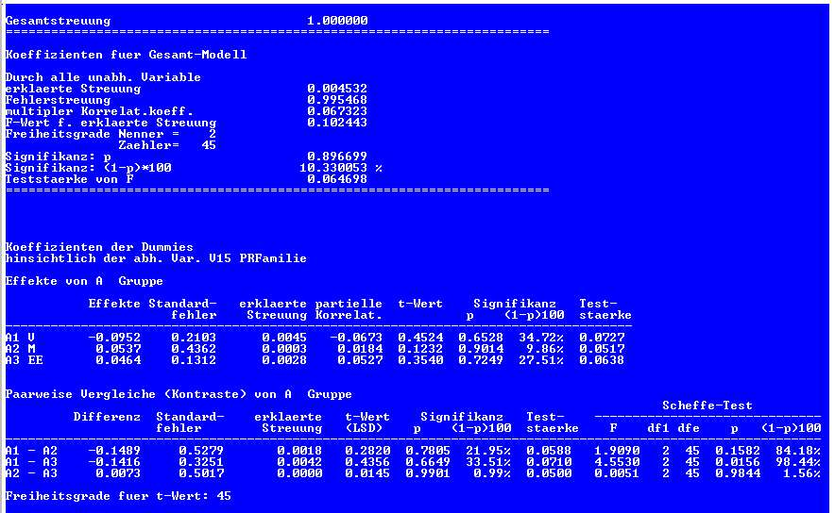
Teilgebiet „Familie“

Slide 18
Bewertung „Freizeit“
Statistisch gesehen ist hier lediglich der Unterschied "aeVäter vs. Zwei-Eltern-Familie" festzustellen. Die Kinder der ae Väter fühlen sich in der Familie weniger akzeptiert als die Kinder der anderen beiden hier untersuchten Gruppen Alle von uns befragten Kinder unterscheiden sich nicht von ihren Altersgenossen im Bereich "Familie".
Ae Mütter
Zwei-Eltern-Familie
Ae Väter

Slide 19
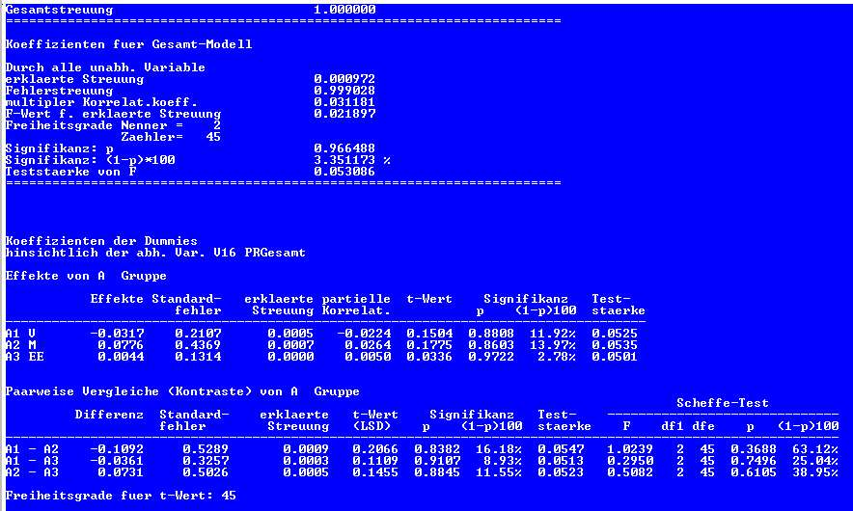
Gesamtbeurteilung

Slide 20
Gesamtbeurteilung
Fasst man alle Bereiche des Tests zusammen, so ergibt sich statistisch gesehen kein Unterschied im Selbstwertgefühl der Kinder der getesteten Gruppen untereinander.
Ae Mütter
Zwei-Eltern-Familie
Ae Väter

Slide 21
(vorläufiges) Fazit
Alle Kinder besitzen von sich ein sehr positives Selbstbild, unabhängig davon, bei welchem bzw. mit wie vielen Elternteilen sie aufwachsen. Lediglich der etwas niedrige Wert im Bereich "Familie" muss noch näher analysiert werden. Gründe dafür könnten (!) die schwierige finanzielle Situation, der oftmals vergebliche Versuch der Väter, die Mutterrolle zusätzlich zu übernehmen oder auch die Tatsache sein, dass die Kinder dieser Altersgruppe bereits mit (vor-)pubertären Problemen zu kämpfen haben.
Diese Interpretation ist jedoch als vorläufig anzusehen und kann durch die Analyse der restlichen Daten noch verfeinert oder auch korrigiert werden.

Slide 22
Altersgruppe 4-9 Jahre
Grundlegende Annahmen des Hamster-Tests (HT)
Der Hamster-Test beruht auf dem jugoslawischen "Illustrierten Projektiven Fragebogen zur Untersuchung der emotionalen Stabilität von Kindern" aus dem Jahre 1982. Er dient der Persönlichkeitsdiagnostik von Vorschul- und Grundschulkindern und stellt eine Mischung aus Fragebogentechnik und projektivem Verfahren dar. Nach Angabe der Autoren erfasst der HT schon geringe Störungen der emotionalen Stabilität.
In Form einer vorgelesenen Bildergeschichte werden dem Kind insgesamt 19 Fragen gestellt, die die Themenbereiche Ängste, kindliche Gewohnheiten und Interessen, verhalten bei Frustrationen und Beziehungen zu anderen Erwachsenen zugeordnet werden können. Auf diesen Gebieten soll sich die emotionale Labilität von Kindern laut Aussage der Testkonstrukteure am besten erfassen lassen. Die Rahmengeschichte erzählt von einem Hamsteronkel, der mit seinen Neffen in Urlaub fahren möchte. Um diese Fahrt gut vorbereiten zu können, möchte der Onkel von den Kindern noch etwas über deren Gewohnheiten, Ängste und Interessen wissen. Dabei werden dem Kind verschiedene Antworten der Neffen bereits genannt (teilweise auch negative zur Ermutigung, etwas Negatives zu sagen), wobei eine Sprechblase leer bleibt und das Testkind die Antwort anstelle des letzten Neffen geben soll.

Slide 23
Subtests des HT
Ängste
Angstintensität und -häufigkeit
Wahl des Abreisezeitpunktes und Begründung
Gesundheit, Schmerzen etc.
Ernährung, Appetit
Schlafen, Schlafgewohnheiten
Angewohnheiten (Nägelkauen, ...)
Spielzeug
Langeweile
Spiel mit anderen Kindern
Verhalten bei Frustration
Missverständnisse, Streit
Raufen, Prügeln
Absichtliches Zerstören von Gegenständen
Tierquälerei
Weglaufen von Zuhause
Beziehung der Eltern und Anderer zu dem Kind
Beziehung anderer Kinder zu ihm

Slide 24
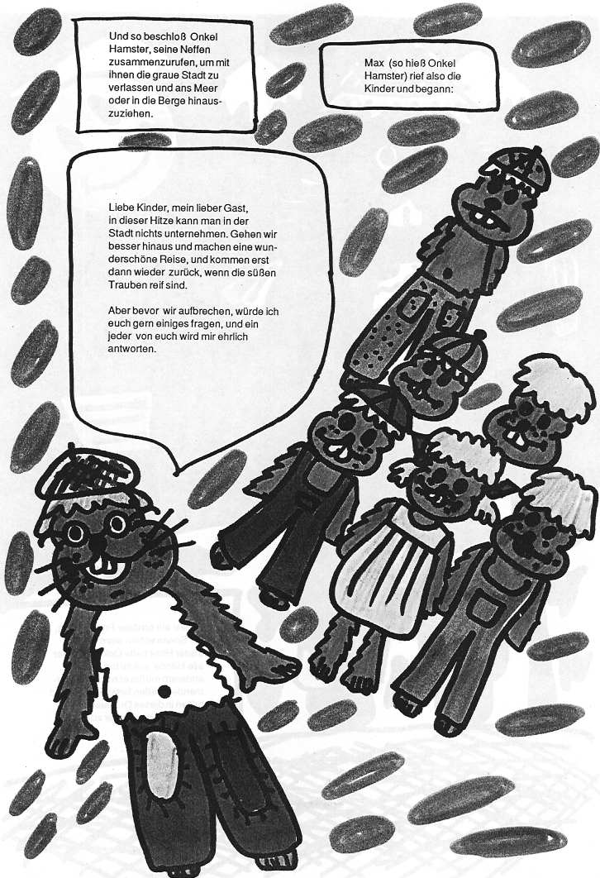
Beispielseiten des HT

Slide 25
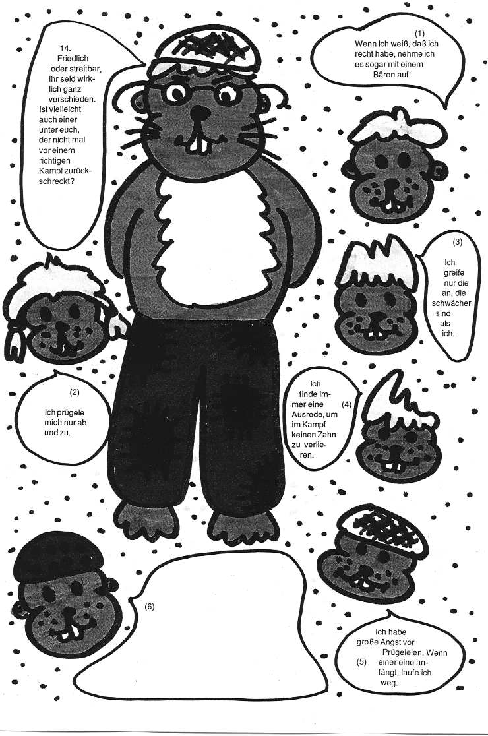
Beispielseiten des HT

